Slide 1
Pandemieplan SARS-CoV-2

Slide 2
Pandemieplan – Ausgangssituation & Zielsetzung
Ausgangssituation
Die WHO hat die Ausbreitung des neuartigen Coronavirus SARS-CoV-2 als Pandemie eingestuft
Die Übertragung des Erregers erfolgt leicht von Mensch zu Mensch
Mustermann Kanalsanierung ist als Arbeitgeber verpflichtet, einen betrieblichen Pandemieplan einzusetzen
Derzeit gibt es keine Verdachtsfälle im Umfeld von Mustermann Kanalsanierung
Selbst wenn dieser Erreger ein relativ mildes Krankheitsbild erzeugt, können plötzlich viele Beschäftigte gleichzeitig erkranken oder wegen der Betreuung von erkrankten Familienangehörigen ausfallen
Im Falle einer bzw. mehrerer Erkrankungen an Covid-19 sind betriebliche Abläufe massiv beeinträchtigt
Zielsetzung
Ziel des Pandemieplans ist es, auf mögliche Beeinträchtigungen vorbereitet zu sein und flexibel reagieren zu können
In mehren Stufen (abhängig von der Ausbreitung des Virus) Maßnahmen zu definieren, die dabei helfen sollen, die Arbeitnehmer so gut es geht zu schützen und eine Ausbreitung einzudämmen
Weiteres Ziel ist es, den Betrieb geregelt aufrecht zu erhalten. Bei Ausfällen sollte festgelegt sein, wer wessen Aufgaben vorübergehend übernehmen kann
Für den Fall der Fälle (Infektionsfälle im Unternehmen) müssen klare Abläufe definiert werden und für jeden verständlich formuliert sein
Alle im Betrieb müssen mit dem Plan vertraut sein. Er wird allen Mitarbeitern per E-Mail zur Verfügung gestellt und an zentraler Stelle ausgehängt
Um Missverständnisse und Paniksituationen zu vermeiden, ist ein guter Informationsfluss Voraussetzung

Slide 3
Ansprechpartner
Persönlicher Ansprechpartner
Verantwortlich für das Thema Arbeitssicherheit und Arbeitsschutz im Unternehmen Mustermann Kanalsanierung:
    Vorname Nachname
    Funktion
    Telefon: xxx Mobiltelefon: xxxx
    E-Mail: vorname@emailadresse.de
Als Fachkraft für Arbeitssicherheit steht unserem Unternehmen folgende Person zur Verfügung
    Vorname Nachname
    Funktion
    Telefon: xxx Mobiltelefon: xxxx
    E-Mail: vorname@emailadresse.de
Zuständiges Gesundheitsamt:
    Gesundheitsamt der Stadt xy
    Telefon Telefax
    E-Mail-Adresse
Zuständige Berufsgenossenschaft und Ansprechpartner
    Berufsgenossenschaft BG XY
    Ansprechpartner
    Telefon Telefax
    E-Mail-Adresse
Stellvertreter:
    Vorname Nachname
    Funktion
    Telefon: xxx Mobiltelefon: xxxx
    E-Mail: vorname@emailadresse.de

Slide 4
Mehrstufiges Vorgehen
Beachtung offizieller Informationen der zuständigen Ämter und Ministerien (WHO, BMAS, BMG, DGUV, Robert-Koch-Institut)
Recherche allgemeiner Verhaltensvorschriften (Hygiene etc.) – zum Beispiel bei der BZgA, BAUA
Bevorratung und Wartung von Materialien: Waschlotion, Einmalhandtücher, Desinfektionsmittel, Atemschutzmasken
Vorbereitung der Stufen 2 bis 4
Unterweisung aller Mitarbeiter: Strenge Einhaltung der Hygienevorschriften
Ggf. Erstellung von Gefährdungsbeurteilungen gemäß TRBA 220 bzw. TRBA 500
Sensibilisierung für erste Erkrankungssymptome
Verteilung von Materialien / Einsatz persönlicher Schutzausrüstung
Umstellung: Online-Kommunikation ersetzt persönliche Kommunikation
Vorbereitung von Zonen fürs Unternehmen / Umsetzung des Konzepts zur Trennung von Teams / Homeoffice-Möglichkeiten
Verlegung externer Termine, Umstellung auf Videokonferenzen
Beginnt bei erstem Verdachtsfall im Unternehmen
Beschäftigte, die Krankheitssymptome aufweisen, müssen umgehend einen Arzt kontaktieren
Bei Bestätigung der Erkrankung Kontaktaufnahme des Arbeitgebers mit Arzt / Gesundheitsamt
Anweisungen und Empfehlungen des Gesundheitsamtes befolgen
Kontaktprotokolle erstellen und dem Gesundheitsamt zur Verfügung stellen
Das Gesundheitsamt ordnet eine (teilweise) Stillegung des Betriebs an oder es besteht eine allgemeine Ausgangssperre
Notfall-Pandemiebetrieb: nur noch Minimalbesetzung der Kernfunktionen und Homeoffice
Information der Kunden
Keinerlei direkter persönlicher Kontakt mehr
Enger Austausch mit dem Gesundheitsamt bis zur Wiederöffnung
Stufe 1
Stufe 2
Wir befinden uns nun hier
Stufe 3
Stufe 4

Slide 5
Zonenplan
Verw. A | Person 1 | Person 2
Büro A | Meier | Müller
Sekretariat A | Kunze
Labor Ost | Krause | Thomas
Pausenraum | ungerade Stunden (9 -15:45 Uhr)
Eingang | Seiteneingang
Verw. B | Person 1 | Person 2
Büro B | Peters | Gerbers
Sektretariat B | Weber
Labor West | Kublitz | Grauer
Pausenraum | gerade Stunden (10-16:45 Uhr)
Eingang | Haupteingang
BEISPIEL
Draußen | Person 1 | Person 2
Team C | Körner | Heinrichs
Pausenraum | bis 8 Uhr / 16 – 16:45 Uhr
Eingang | Seiteneingang
Draußen | Person 1 | Person 2
Team D | Kienzle | Petersen
Pausenraum | 8:15 – 9 Uhr / nach 16 Uhr
Eingang | Haupteingang
Buchhaltung
Raum E | Grabowski | 7 – 13:30 Uhr
Raum E | Schön | 14 - 18 Uhr
Home
Vertrieb | Schulze, Huber, Schmidt

Slide 6
Schichtplan
gerade KW | Mo | DI | MI | DO | FR
05:00 – 13:30 | Team 1 | Team 1 | Team 1 | Team 1 | Team 1
13:30 – 13:45 | Wechsel | Wechsel | Wechsel | Wechsel | Wechsel
13:45 – 22:15 | Team 2 | Team 2 | Team 2 | Team 2 | Team 2
BEISPIEL
ungerade KW | Mo | DI | MI | DO | FR
05:00 – 13:30 | Team 2 | Team 2 | Team 2 | Team 2 | Team 2
13:30 – 13:45 | Wechsel | Wechsel | Wechsel | Wechsel | Wechsel
13:45 – 22:15 | Team 1 | Team 1 | Team 1 | Team 1 | Team 1

Slide 7
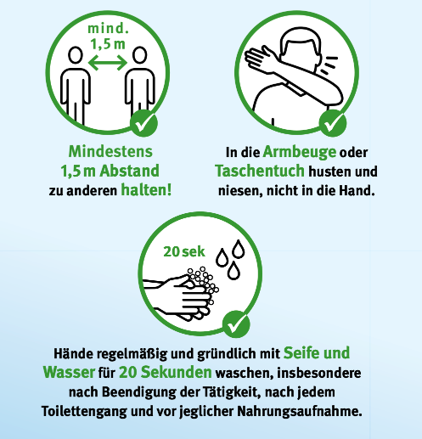
MASSNAHMEN AB STUFE 2
Keine Hände schütteln, Hände oft und gründlich waschen (mit Seife)
Zwischen den Arbeitsplätzen mind. 1,5 m Schutzabstand
Abstand zu anderen Personen mind. 1,5 m
Bei mehr als 1 Person im Raum: Mund-Nasen-Bedeckung oder Mund-Nasen-Schutz tragen
Maximal 2 Personen in Gemeinschaftsbereichen (Küchen, Aufenthaltsbereichen), Max. 1 Person im Toilettenbereich
Stoßlüftung mindestens 1x pro Stunde
Handdesinfektion in Firmenfahrzeugen benutzen
Innenräume von Firmenfahrzeugen täglich reinigen
Fahrgemeinschaften vermeiden (max. 2 Personen pro Fahrzeug und maximaler Abstand)
Werkzeuge und Arbeitsmittel werden personenbezogen verwendet
Betriebsfremde Personen werden über Schutzmaßnahmen unterrichten und zur Einhaltung verpflichtet
Dokumente im Allgemeinen Ordner ablegen.

Slide 8
Gefährdungsbeurteilung Abwasser
Die Gefährdungsbeurteilung für Arbeiten in und an abwassertechnischen Anlagen hat ergeben, dass die Arbeiten mit den bekannten Schutzmaßnahmen durchgeführt werden können.
Es ist speziell auf Schutzmaßnahmen in Zusammenhang mit Aerosolen zu achten oder Arbeiten im Sprühnebelbereich zu meiden.
Beachtung Gefährdungsbeurteilung Mustermann Kanalsanierung in Anlehnung an die Empfehlung der DWA.

Slide 9
Vorgehensweise im Verdachtsfall
Bei einem Verdacht wird der Mitarbeiter/die Mitarbeiterin umgehend nach Hause geschickt und von diesem/dieser eine telefonische Anmeldung beim Hausarzt vorgenommen
Die Kontaktflächen im Betrieb (z. B. Arbeitsplatz, Toiletten, Türgriffe, Tastaturen, Telefone) werden von unterwiesenen Reinigungskräften/ Personal zunächst gründlich gereinigt
Desinfektion von Oberflächen nach Kontakt/ Berührung durch eine Coronavirus erkrankte (laborbestätigte) Person mit einem geprüften, für Viren geeigneten Desinfektionsmittel
Lüftung der Räume, in denen sich eine COVID-19 erkrankte Person aufgehalten hat. Die Fenster hierzu in regelmäßigen Abständen mindestens 30 Minuten vollständig öffnen (nicht kippen)
Feststellung, welche Personen sich in unmittelbarer Nähe der Verdachtsperson aufgehalten haben. Diese Information ist wichtig zur Ermittlung der Infektionsketten und muss bei Bedarf dem Gesundheitsamt übermittelt werden. Hinweise des RKI
Der Arzt entscheidet über das weitere Vorgehen und stellt gegebenenfalls eine Krankschreibung aus. In begründeten Verdachtsfällen meldet er den Verdacht vor Bekanntwerden des Testergebnisses an das zuständige Gesundheitsamt.
Bis zum Bekanntwerden des Testergebnisses muss der Mitarbeiter/die Mitarbeiterin in häuslicher Quarantäne bleiben
Bei Bestätigung der Infektion durch ein positives Testergebnis meldet der Arzt das Ergebnis an das Gesundheitsamt. Dieses wendet sich dann an den Betrieb und ordnet weitere Maßnahmen an.
Der Arbeitgeber bleibt in Kontakt mit der/dem Mitarbeitenden, um gegebenenfalls Fragen zu Freistellung, Lohnfortzahlung, Heimarbeit oder Kontaktpersonen zu klären.
Über den Zeitpunkt der Rückkehr zum Arbeitsplatz entscheidet der behandelnde Arzt bzw. das zuständige Gesundheitsamt.
Quelle: BG ETEM (Coronavirus SARS-CoV-2: Verdachts-/Erkrankungsfälle im Betrieb)

Slide 10
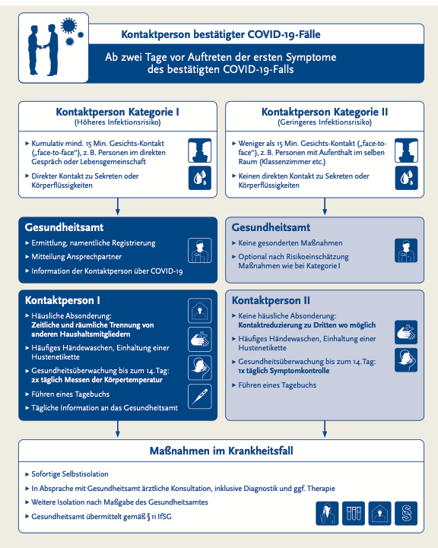
Nachverfolgung von Kontaktpersonen

